Slide 1
株式会社森八大名閣 様
危機管理研修 中上級編2022年度版
危機管理を学ぶことにより、日常の職場の安全レベル向上と危機発生時の対応力のスキルアップを目的とする
株式会社 BCPJAPAN 代表取締役山口泰信

Slide 2
２０２２年１０月開催 目次
HACCP（ハサップ）の基礎
講義： HACCP（ハサップ）の考え方
講義： ３SK（整理整頓清掃危機管理）が基本
講義： HACCPを取り入れた衛生管理手引書の解読
演習： 重要項目の読み合わせ
演習： ディスカッションと発表

Slide 3
HACCP（ハサップ）の基礎

Slide 4
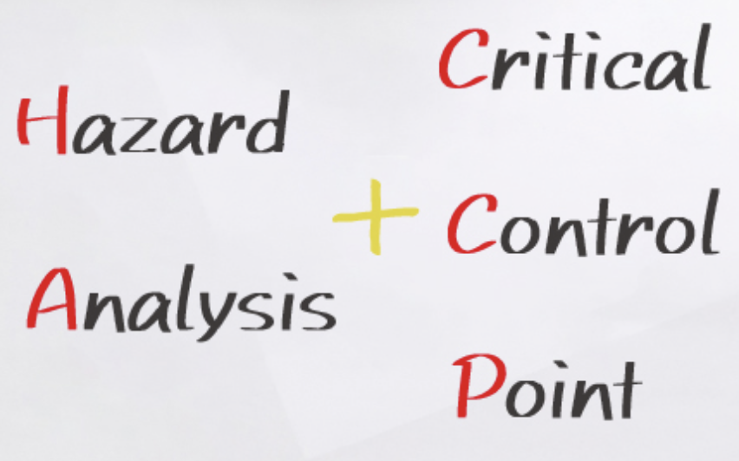
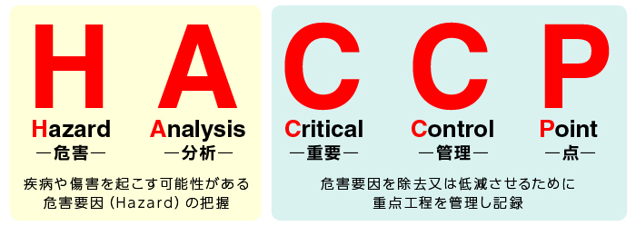
HACCPとは？

Slide 5
HACCPとは？
HA：危害要因分析（Hazard,Analysis）
有害な微生物、化学物質や異物（金属等）が、原材料由来や製造過程で食品中に混入・増殖することで発生する可能性がある「危害（健康への悪影響）」を予測して、これらを管理する方法を明確にし、ルール化の手順書を作成する
CCP：重要管理点（Critical,Control,Point）
食品中の危害要因に対して健康を損なわない程度にまで確実に減少・除去するために、HA（危害要因分析）に基づき、特に重要な製造・加工工程を管理し、記録する。 ・例：加熱・冷却・包装 の時間や温度管理
手順書の作成 と 記録の保管

Slide 6
HACCP導入のための7原則・ 12手順
手順1：HACCPのチーム編成 手順2：製品説明書の作成 手順3：意図する用途及び対象となる消費者の確認 手順4：製造工程一覧図の作成 手順5：製造工程一覧図の現場確認 〈手順1～5：原則1～7を進めるにあたっての準備〉
手順6 【原則1】：危害要因分析の実施（ハザード/HA） 手順7 【原則2】：重要管理点（CCP）の決定 手順8 【原則3】：管理基準（CL）の設定 手順9 【原則4】：モニタリング方法の設定 手順10【原則5】：改善措置の設定 手順11 【原則6】：検証方法の設定 手順12 【原則7】：記録と保存方法の設定

Slide 7
HACCP導入のメリット
① 社員・スタッフの衛生管理に対する意識の向上
② 生産効率の向上
③ 製品の不具合発生時に迅速な対応ができる
④ クレーム・事故の減少
⑤ 自社の衛生管理のPR力がアップ
⑥ 取引先や販路の拡大

Slide 11
株式会社森八大名閣では
HACCPの考え方を取り入れた衛生管理計画
が必要

Slide 12
参照：日本経済新聞「新型コロナウイルス感染 世界マップ」

Slide 13
営業者（集団給食施設を含む。）は、食品衛生法施行規則に定められた｢一 般的な衛生管理｣及び｢HACCP に沿った衛生管理｣に関する基準に従い、 以下の４つが求められています。
①衛生管理計画を作成し、食品等取扱者や関係者に周知徹底を図ること
②公衆衛生上必要な措置を適切に行うための手順書を必要に応じて作成す ること
③衛生管理の実施状況を記録し、保存すること
④衛生管理計画及び手順書の効果を検証し、必要に応じてその内容を見直す こと

Slide 14
https://www.mhlw.go.jp/content/11130500/000478404.pdf

Slide 15
食品産業センター 導入事例https://haccp.shokusan.or.jp/library/guide/candies/c-2/

Slide 16
HACCPは 今までの３SK勉強が基本
整理
整頓
清掃
危機管理
が基本です

Slide 17
ご清聴ありがとうございました。
感謝
株式会社 BCPJAPAN 代表取締役山口泰信
info@bcpjapan.jp

